Slide 1


Apprentissage par projet

Slide 2
On vous propose de le vivre en
2 temps
  Premier temps :
  Vivre une situation d’apprentissage par projet comme un élève
  Deuxième temps :
  Constater les bienfaits
Notes:
Premier temps: Vivons une situation comme si vous le feriez vivre aux élèves.

Slide 3
Ce que l’on entend par projet …
  Ce qu’il fait :
  Il permet de développer des compétences.
  Il permet de réaliser des tâches authentiques, ancrées dans le métier.
  Il organise la formation, il lui donne un sens et la structure.

Slide 4

Expérimentons une situation d’apprentissage par projet !
Êtes-vous prêts?
Notes:
Note pour le présentateur:
Ne parle pas encore de théorie.
Installe la posture : « vous êtes maintenant des apprenants en projet ».
Incarne la situation authentique.
Vivons une situation comme si vous le feriez vivre aux élèves.

Slide 5
Vous utilisez des projets avec vos élèves
Le projet est au service du cours
Il est souvent utilisé comme :
  tâches pratiques
  activités ponctuelles, floues ou improvisées
  pour conclure un moment d’enseignement
Notes:
Situation de départ
Étape 1 :
Entrée dans le projet / prise de conscience
Activation des connaissances antérieures
Conflit cognitif (Comment vais-je faire?)

Slide 6

Et si on inversait juste pour voir ?
Le cours serait au service du projet…
Essayons de l’utiliser dès le début de votre enseignement.
Notes:
Conflit cognitif (Comment vais-je faire?)

Slide 7

Pensez à un projet que vous faites réaliser aux élèves actuellement!
Notes:
Activation des connaissances antérieures

Slide 8

L’élaboration de votre projet ne sera pas terminée aujourd’hui !
  Aujourd’hui, on ne cherche pas le projet parfait. On cherche un projet possible…
Notes:
Rassurer, baliser, diminution de la charge cognitive

Slide 9
Énoncé du projet
Votre mandat consiste à concevoir un projet de formation à partir d’une compétence réelle de votre programme, selon une situation professionnelle authentique que vos élèves pourraient réellement vivre.
À l’aide de la feuille guide, vous devrez :
définir le contexte et le mandat;
préciser la production attendue;
identifier les contraintes professionnelles;
structurer les grandes étapes du projet.
La feuille guide constitue la production à réaliser.

Slide 10

Éléments pour situer le projet
  Programme de formation
  Compétence tirée du programme
  Éléments de compétence visés
  Critères de performance à atteindre
  Groupes d’élèves visés (niveau, cohorte, moment de l’année, etc.)
Complétez l’étape 0 de la feuille guide.
  Plus c’est réel, plus ce projet va vous servir
Notes:
Débuter par des éléments connus ou facilement identifiables

Slide 11
Définir la situation
Quelle situation réelle (professionnelle) vos élèves vont‑ils vivre?
Décrivez :
  un contexte réaliste inspiré du milieu de travail;
  le rôle professionnel de l’élève;
  le type de mandat ou de problème.
Complétez l’étape 1 de la feuille guide.
Notes:
Lien avec le vécu des élèves en FP.
Souligne que c’est ici que naît le sens de la réalisation du projet pour l’élève

Slide 12
Le défi ou la production attendue
Définir clairement comme une situation professionnelle :
  La demande, le mandat, la requête
  La production finale attendue (en lien avec les critères de performance)
  Les contraintes (temps, outils, sécurité, etc.)
  Soyez le plus concret possible!
Complétez l’étape 2 de la feuille guide.
Notes:
Un projet flou crée de l’insécurité.
La clarté n’enlève pas la complexité.

Slide 13
Partir des acquis
Avec quoi les élèves arrivent-ils?
Identifiez :
  les compétences déjà réalisées;
  les erreurs fréquentes.
Complétez l’étape 3 de la feuille guide.
Notes:
Bien définir les préalables des élèves afin de respecter la progression des apprentissages.
Bien ajuster le projet, pas trop facile, pas trop difficile.

Slide 14
Ce que le projet vise ?
En lien avec la réalité du marché du travail, le projet peut porter sur une ou plusieurs des dimensions suivantes :
  des notions à apprendre ou à consolider;
  des techniques et procédures à découvrir, à pratiquer, à améliorer;
  des comportements et attitudes professionnelles à développer.
Complétez l’étape 4 de la feuille guide.
Notes:
À partir de cette étape, il est possible que vous ayez besoin de ressources pour continuer
C’est généralement à cette étape que sera intégré l’accompagnement
Selon les projets et les visées, les éléments seront différents, seuls ou combinés
Attention à la surcharge, on souhaite parfois en faire trop dans un seul et même projet
Respectons l’élève, il est en apprentissage

Slide 15

Choisir le type d’accompagnement et la rétroaction
  Démonstration
  Vidéo
  Jeux sérieux
  Mise en situation
  Lecture/consultation
  Questionnaire
  Explication
  Autres…
  Presque rien à construire, vous pouvez utiliser ce que vous faites déjà!
C’est à partir ce moment que débute l’enseignement
Complétez l’étape 5 de la feuille guide.
Notes:
Utiliser ce que vous avez déjà
Attention, nous avons toujours nos activités chouchou
Varier au maximum les stratégies
Respect des caractéristiques d’apprentissage des élèves.

Slide 16
Démarche du projet
Listez les grandes phases du projet :
  Un cadre simple
  Une vue d’ensemble logique
  Pensez à une réalité professionnelle

Slide 17
Étapes vécues par les élèves
Exemple :
1- Prendre connaissance du projet
2- Mettre en place la situation, les équipements et le matériel
3- Débuter le projet
4- Recevoir de l’enseignement, poser des questions, obtenir de la rétroaction
5- Terminer le projet
6- Retour sur ses apprentissages
Complétez l’étape 6 de la feuille guide.
Notes:
Voici un exemple; vous ne le ferez pas aujourd’hui
Comment pourrait se dérouler une situation d’apprentissage par projet

Slide 18
Exemple d’un énoncé de projet
(à remettre à l’élève)
Contexte professionnel
Vous travaillez comme apprenti mécanicien dans un atelier de mécanique automobile. Un client se présente avec un véhicule dont un pneu perd de l’air. Il vous confie le mandat de réparer la crevaison afin que son véhicule soit sécuritaire et conforme aux normes en vigueur.
Le mandat
À partir du véhicule qui vous est assigné, vous devez :
Inspecter le pneu afin d’identifier la cause de la perte d’air
Déterminer si la crevaison est réparable
Déposer la roue en respectant les règles de sécurité
Effectuer la réparation du pneu selon la méthode enseignée
Vérifier l’étanchéité et la qualité de la réparation
Reposer la roue et assurer un serrage conforme
Notes:
Générer par l’IA avec la feuille guide

Slide 19
Résultat attendu
À la fin du projet, le pneu doit être réparé de façon sécuritaire, durable et conforme aux normes professionnelles. Votre intervention doit démontrer votre capacité à travailler de manière rigoureuse, sécuritaire et autonome, comme le ferait un mécanicien en milieu de travail.
Critères d’évaluation
Votre travail sera évalué en fonction :
Du respect des procédures et des normes de sécurité
De l’utilisation adéquate des outils
De la qualité de la réparation
De votre comportement professionnel en atelier

Slide 20

!
Notes:
La formation en abyme prend fin.

Slide 21
Pourquoi utiliser l’APP
La FP forme à un métier
On vise la capacité d’agir efficacement en situation réelle de travail, parce que:
  Le travail réel n’est jamais découpé en chapitres
L’apprentissage par projet reproduit la logique du travail selon :
  Une situation
  Un mandat
  Des contraintes
  Des décisions à prendre

Slide 22
Quelques bienfaits et avantages
Lien direct avec l’approche par compétences (APC)
Une compétence ne se développe pas par addition de contenus, elle se développe par l’action en contexte
Permet de développer la compétence par l’action, pas seulement en théorie
Le projet devient la situation d’intégration naturelle de la compétence

Slide 23

Aide à la motivation = diminution de la gestion de classe
Le projet crée un besoin et un désir d’apprendre
Les contenus sont appris au moment où ils sont utiles
Les apprentissages sont plus durables et transférables
Le projet donne du sens immédiat
L’élève se reconnaît dans la situation, il se voit déjà comme futur travailleur
L’élève apprend parce qu’il en a besoin, pas parce qu’on lui dit que c’est important
Très important en FP, où certains élèves ont
un rapport difficile à l’école.

Slide 24

Conclusion
En FP, on n’enseigne pas pour que l’élève sache,
on enseigne pour qu’il soit capable d’agir en situation de travail.
Passer à l’apprentissage par projet ne veut pas dire renier ce que vous faites très bien,
ça veut dire organiser votre enseignement autrement pour mieux développer les compétences.
Former par projets, c’est former comme le travail réel fonctionne.
En formation professionnelle, c’est exactement ce qu’on vise

Slide 25
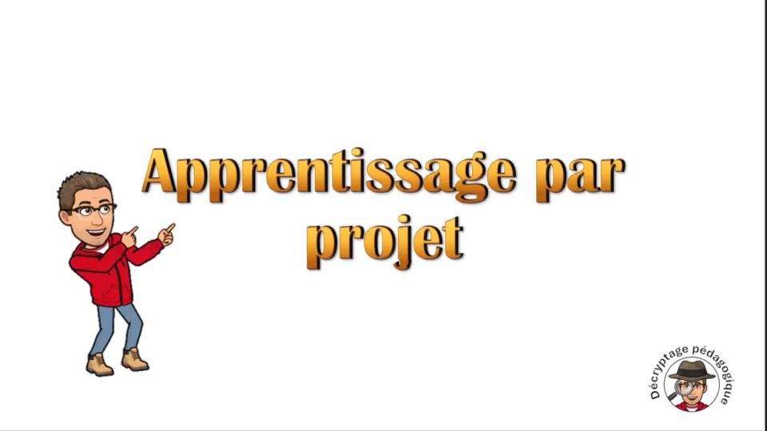
Navigation dans la présentation

Slide 26

Décryptage pédagogique
Analyse de la situation
Diapositive 1
Faire vivre une situation problème réelle.
Susciter la réflexion à partir d’une expérience.
Identifier et faire des liens avec ce qui existe actuellement.
Construction d’une micro-action concrète.
C’est exactement ce que l’apprentissage par projet propose de faire vivre aux élèves.

Slide 27
Approche expérientielle
Décryptage pédagogique
Diapositive 2
Stratégie pédagogique
Vivre l’expérience avant d’en analyser les fondements théoriques. Cette démarche repose sur l’apprentissage expérientiel.
Approche cognitive
Favoriser la métacognition, c’est-à-dire la capacité à réfléchir sur ses propres processus d’apprentissage. Elle permet de mieux comprendre l’approche par projet.
Lien avec l’approche par compétence (APC)
Expérimenter la posture d’apprenant.
Effet désiré
Augmenter l’adhésion des participants.

Slide 28
Clarifier la notion de projet
Décryptage pédagogique
Diapositive 3
Stratégie pédagogique
Définir clairement le projet permet d’éviter la confusion entre projets, tâches ou activités pratiques.
Approche cognitive
La clarification du concept réduit la charge cognitive et permet de se concentrer sur la formation plutôt que de chercher à comprendre les consignes.
Lien avec l’approche par compétence (APC)
Le projet devient la structure de l’apprentissage plutôt qu’un simple produit final à réaliser.
Effet désiré
Sécuriser les participants et maximiser la cohérence de la formation.

Slide 29
Décryptage pédagogique
Entrer dans la posture d’apprenants
Diapositive 4
Stratégie pédagogique
Immersion immédiate dans une situation professionnelle crédible.
Approche cognitive
L’apprentissage contextualisé favorise l’activation des connaissances antérieures et un meilleur encodage en mémoire à long terme.
Lien avec l’approche par compétence (APC)
Agir dans un rôle professionnel et directement en lien avec l’a FP.
Effet désiré
Augmenter la motivation et stimuler la curiosité.

Slide 30
Le projet au service du cours
Décryptage pédagogique
Diapositive 5
Stratégie pédagogique
Analyse critique de la pratique ou le projet est utilisé uniquement en fin de séquence.
Approche cognitive
Les apprentissages fragmentés ou segmentés réduisent le transfert des connaissances.
Lien avec l’approche par compétence (APC)
Une compétence ne se construit pas par une simple accumulation de contenu, mais par mobilisation de tâches intégrées dans un contexte réel.
Effet désiré
Faire prendre conscience de l’importance de rapprocher la formation de la réalité du marché du travail.

Slide 31
Le cours au service du projet
Décryptage pédagogique
Diapositive 6
Stratégie pédagogique
Le projet est placé au début de la démarche afin de structurer les apprentissages.
Approche cognitive
Le renversement de la situation crée un conflit cognitif qui provoque un besoin réel d’apprendre qui est généralement le moteur central du développement cognitif.
Lien avec l’approche par compétence (APC)
Les savoirs sont mobilisés lorsqu’ils deviennent nécessaires à l’action comme en milieu de travail.
Effet désiré
Introduire l’idée que cette inversion peut faire générer des apprentissages plus durables et transférables dans l’avenir.

Slide 32
Activation des acquis et sécurisation du parcours
Décryptage pédagogique
Diapositive 7 et 8
Stratégie pédagogique
L’activation des connaissances antérieures favorise la réduction de la charge cognitive.
Approche cognitive
La sécurisation du parcours diminue l’anxiété et favorise l’engagement cognitif.
Lien avec l’approche par compétence (APC)
Respecter le rythme et la progression des apprentissages.
Effet désiré
Accroissement de la persévérance et climat d’apprentissage positif.

Slide 33
Construction guidée du projet
et accompagnement
Décryptage pédagogique
Diapositive 9 à 17
Stratégie pédagogique
Étayage progressif à l’aide d’une feuille guide et d’étapes structurées.
Approche cognitive
L’accompagnement soutient l’apprenant dans sa zone proximale de développement et favorise l’autonomie.
Lien avec l’approche par compétence (APC)
Chaque étape correspond à une composante réelle d’une activité professionnelle.
Effet désiré
Développer le jugement professionnel et la compétence.

Slide 34
Modélisation
des compétences
Décryptage pédagogique
Diapositive 19 et 20
Stratégie pédagogique
Présentation d’un exemple d’énoncé de projet.
Approche cognitive
Des attentes claires et des critères bien définis réduisent l’incertitude cognitive et favorise l’engagement.
Lien avec l’approche par compétence (APC)
Alignement avec une situation professionnelle, en lien avec le marché du travail.
Effet désiré
Amélioration de la réussite et clarification du mandat à réaliser par l’utilisation d’un exemple concret.

Slide 35
Avantage motivation
et réussite
Décryptage pédagogique
Diapositive 21 à 24
Stratégie pédagogique
Présentation, argumentation en faveur de l’apprentissage par projet.
Approche cognitive
De la formation en contexte réel favorise le transfert et des apprentissages plus durables.
Lien avec l’approche par compétence (APC)
Utiliser l’apprentissage par projet, c’est apprendre dans un contexte reproduisant le travail réel.
Effet désiré
Une conclusion démontrant les avantages et les bienfaits permet d’augmenter la motivation et le niveau de persévérance tout en diminuant la charge cognitive.

Slide 36
Bibliographie
Approche par compétences. (n.d.). EFA.pro Wiki.
Ausubel, D. P. (1963). The psychology of meaningful verbal learning. Grune & Stratton.
Biggs, J., & Tang, C. (2011). Teaching for quality learning at university (4e éd.). Open University Press.
Merrill, M. D. (2002). First principles of instruction. Educational Technology Research and Development, 50(3), 43–59
Microsoft Copilot, Recherche, (avril 2026)
Microstratégie. Wiki‑TEDIA. https://efa.pro.wiki/wiki/Microstratégie (avril 2026).
OpenAI. (2026). GPT‑5‑1 [Modèle d’intelligence artificielle]. https://www.openai.com/

